Slide 1

Fuja do XGH – eXtreme Go Horse
Kleberson Toro

Slide 2
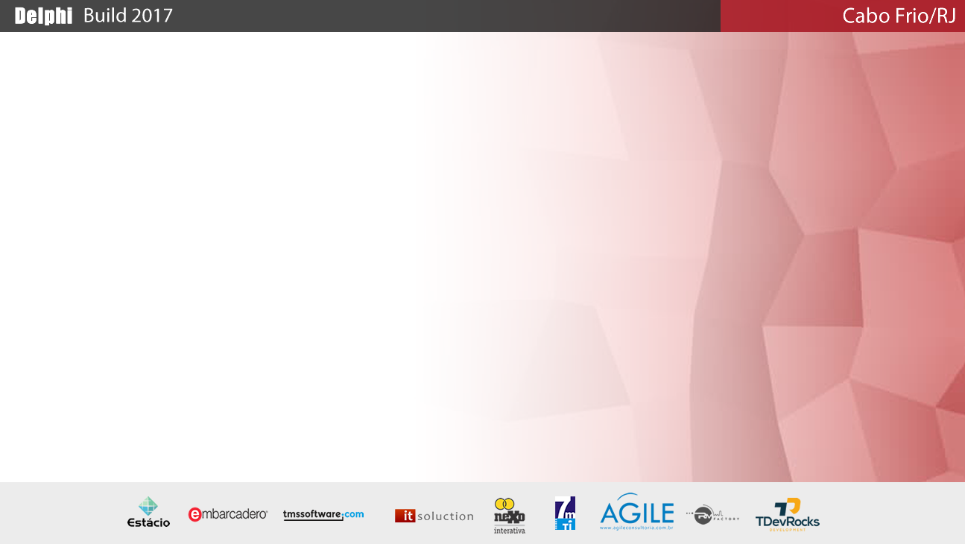
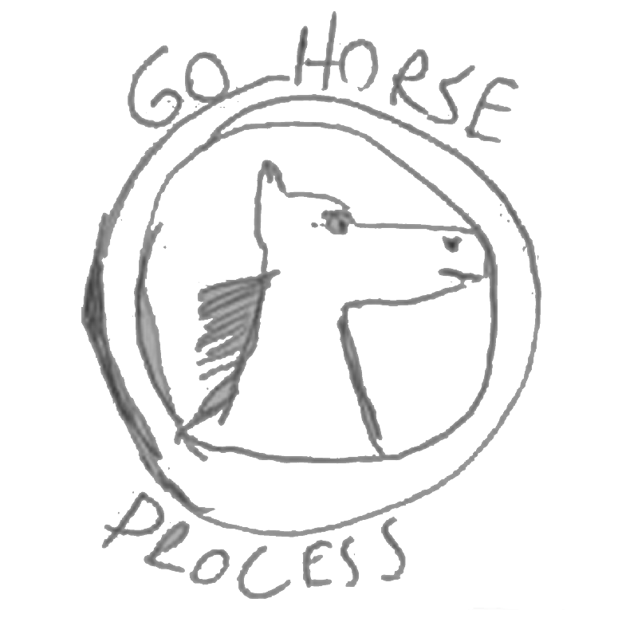
XGH - eXtreme Go Horse
Você se identifica com o eXtreme Go Horse? Se sim, acho que temos algo errado que não está certo nesse processo.
http://sou.gohorseprocess.com.br/extreme-go-horse-xgh/

Slide 3
MVC – Model / View / Controller Modelo, Visão e Controlador
Não é um padrão de projeto, e sim um padrão de arquitetura de software
Vantagens: Organização, facilita a divisão de tarefas, facilita a atualização de layouts, facilita o reaproveitamento de código, facilidade na manutenção dos recursos e inclusão de novos
Desvantagens: Requer pessoal com conhecimento do padrão, Requer um maior tempo de analise, Não é recomendado a pequenas aplicações

Slide 4
Conceito MVC Responsabilidades
View
( Visão )
Cliente Web
Cliente Mobile
Cliente Desktop
Outros Clientes
Controller
( Controlador )
Gerindo o fluxo da aplicação
Model
( Modelo )
Ações
Regra de Negócio
*Persistência
DAO
(Data Access Objec)
persistência
DAL
(Data Access Layer)
persistência

Slide 5

Perguntas?
https://www.sympla.com.br/projeto-mvcbr-poo-sem-deixar-de-ser-rad__172032
Telegram: t.me/MVCBr
OBRIGADO

